Slide 1
Perifériák
A számítógép alapelemeitől (CPU, memória, tápegység) elkülöníthető eszközök
Három csoportba sorolhatjuk őket:
  input (bemeneti),
  output kimeneti, és
  tároló eszközök
Csatlakozhatnak
  Portokon keresztül
    párhuzamos, USB, soros
  Rendszerbuszokon keresztül
    SCSI, IDE, PCMCIA

Slide 2
Tároló eszközök hierarchiája
Regiszterek
Elsődleges memória – cache,RAM
Másodlagos tároló – I/O eszközök
  A CPU az itt tárolt adatokat közvetlenül nem éri el: az adatokat és a programokat az elsődleges memóriába kell másolni, hogy a CPU elérhesse
  Az adatok permanens (hosszú távú) tárolása a feladatuk
  Közvetlen elérésű tároló egységek
  (DASD = Direct Access Storage Devices )
  Online tároló eszközök – állandóan elérhető
  Offline tároló eszközök – csak akkor töltjük be, ha szükséges

Slide 3
Tárolók sebessége
Az adat elérési idő és az adatátviteli sebesség segítségével jellemezzük
Adat elérési idő (Access time): Az az átlagos időt, amely alatt a tároló megtalálja és beolvassa az adatot (ms)
Adat átviteli sebesség (data transfer rate): Egy másodperc alatt átvitt adatok mennyisége.

Slide 4
Másodlagos tárolóeszközök
Merevlemezek, floppy drive-ok
SSD (Solid State Drive)
CD-ROM és DVD-ROM drive-ok
CD-R, CD-RW, DVD-RAM, DVD-RW, Blu-ray
Szalagos drive-ok
Hálózati drive-ok
Soros és közvetlen elérésű tárolók
Váltakozó és egyenletes forgási sebességű eszközök

Slide 5
Mágneslemezek: alapfogalmak
Track (Sáv) – gyűrű alakú lemezfelület
Cylinder – az egymás felett elhelyezkedő sávok alkotják
Block – a sávnak egy kis része
Sector – a lemez egy torta szelet alakú része (körcikk)
Head – az adatokat olvassa le a lemezről
Író fejek
Olvasó fejek
A bitek mennyisége az egyes sávokon megegyezik!
  Belső részen sűrűbben vannak a bit-ek tárolva.
CAV (constant angular velocity) – állandó (szög)sebességű forgás,
  Az összes sávot ugyanazon a sebességen olvassuk/írjuk
  Merevlemezek – 5.400 rpm – 7.200 rpm (SCSI: 10.000-15.000)
  Floppy meghajtók – 360 rpm
    rpm: round per minute – percenkénti körbefordulások száma

Slide 6
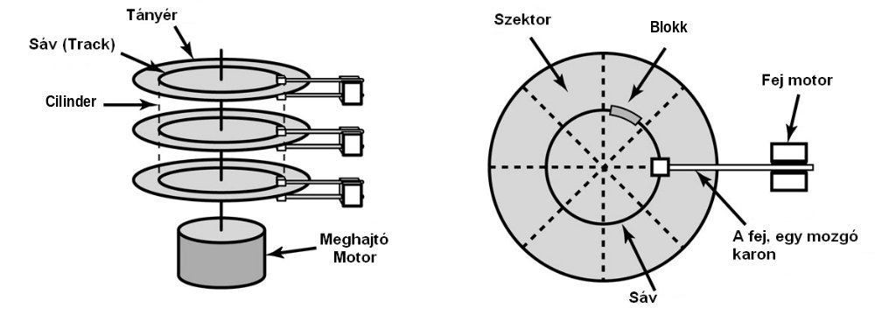
A merevlemez felépítése

Slide 7
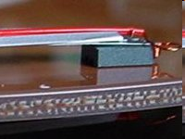
A merevlemez felépítése
A lemez forgásából származó légmozgás felhajtó erőt gyakorol a fejre, a fejet pedig torziós rugó nyomja a lemez felé - így kiküszöbölvén a fizikai érintkezést. Ennek a két erőnek köszönhetően a fej a lemez felületétől néhány tized mikrométerre halad (1 nm).

Slide 8
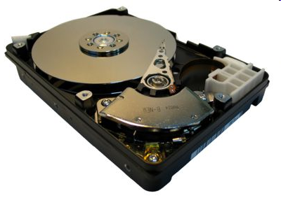
A merevlemez felépítése

Slide 9
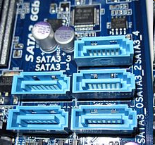
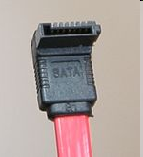
A merevlemez felépítése
ATA (PATA) vs. SATA:
- vékonyabb kábel,
- gyorsabb adat átvitel (1,5 - 6 Gbit/s),
- üzem közbeni csatlakozás (OR támogatás).

Slide 10
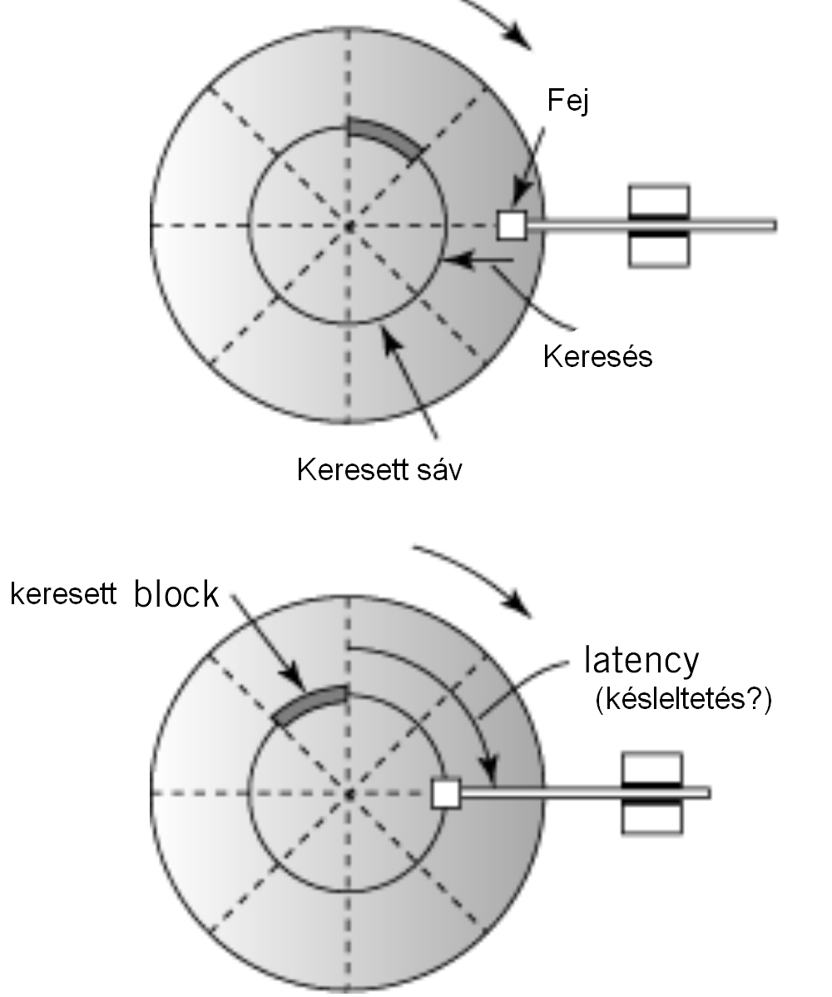
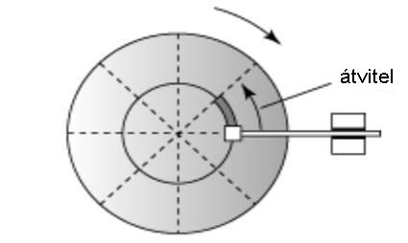
Egy adatblokk megkeresése
Átlagos fejmozgatási idő:
A fej egyik sávról a másikra történő mozgáshoz szükséges idő átlaga.
Latency (késleltetés) elfordulás miatt:
Az az átlagos idő, amely ahhoz szükséges hogy a lemez a keresett szektor kezdetéhez forogjon.
Átviteli idő:
Az az idő, amely ahhoz szükséges, hogy egy adat blokkot a lemezkezelő pufferbe juttasson.

Slide 11
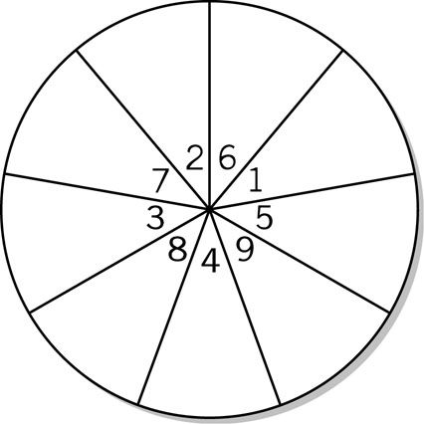
Mágneses lemezek
A lemezen tárolt adatblokkok felépítése
(Data Block Format)
  Interblokk rés (adatblokkok közti rés)
  Fej rész (Header)
  Adat rész
  Lemez formázáskor készülnek
Disk Interleaving
  gyorsabb eléréshez optimalizált sorrend
Lemez tömbök (Disk Arrays)
  Több lemezből álló tárolók
  RAID – Redundant Array of Inexpensive Disks
    redundáns tárolás: tükrözött, csíkozott (striped) stb.
  Olvasáskor szavazó eljárás → hiba tűrő számítógépek
Disk Interleaving

Slide 12
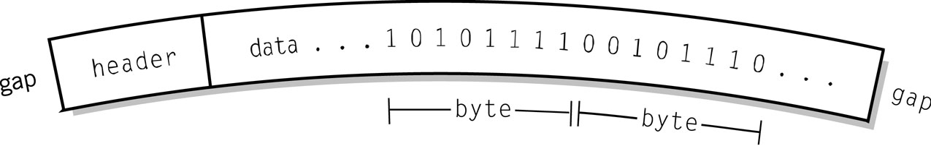
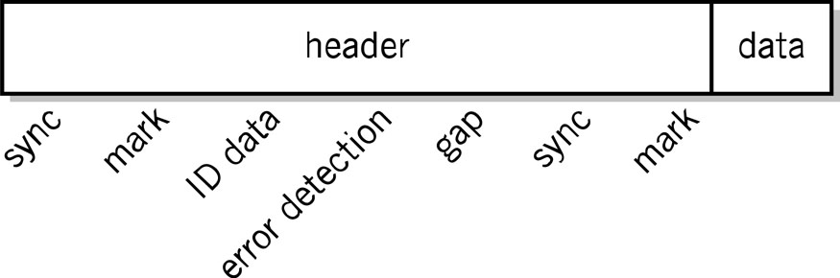
Lemezblokk formátuma
Egyszerű Adat Blokk
Windows lemez header (fej) része

Slide 13
Alternatív lemeztechnológiák
Hordozható merevlemezek
  Disk pack: a merevlemez tányérjai egy műanyag tokban vannak, ami hordozható
  Létezik olyan változat, amikor a tokban a lemez fej és a mozgató kar is megtalálható
Fixed head (mozdulatlan fejű) lemezmeghajtók
  Egy fej/sáv – minden sávhoz külön fej
  Kiküszöböli a fejmozgási időt
Bernoulli lemezmeghajtók
  cserélhető lemez, melynek csak az egyik oldalát használjuk
  a fejet a forgó (3000 fordulat/perc) lemez keltette légörvény tartja a lemeztől megfelelő távolságra
  hibrid technológia, ötvözi a floppy és merevlemez technológia előnyeit
  A Zip meghajtók Bernoulli elven működnek

Slide 14
Szilárdtest meghajtók
- Flash: egyféle EEPROM, 10 év avagy 1.000.000 írási művelet.
- SSD (Solid State Disk):
- flash alapú,
- RAM drive: SRAM vagy DRAM alapú (kell aksi).

Slide 15
Mágnesszalag
Offline tárolás
Általában archiválási célokra
Teljes adatvesztés elleni védelem
Mágnesszalagos kazetták
  20 – 144 sáv egymás mellett
    Sávok olvasása soros, egy sáv végig olvasásákor visszafordul a csévélés
  QIC – quarter inch cartridge (¼ inch-es kazetta)
    250 MB – 25 GB
  DAT – digital audio tape (digitális audiószalag)
    kis külső méret, tároló kapacitás 1.3 GB – 20 GB
    a sávok átlósan íródnak, jobb helykihasználás
  A mágnes-szalagos tárolásnál jellemző az adattömörítés használata, általános az 1:2 arányú tömörítés

Slide 16
Optikai tárolók
Adattárolás elve: fényvisszaverődés tükrözött vagy lyukacsos felületről
CD-ROM
  kb. 7 km hosszú spirál, 15 billió bit-et tartalmaz!
  CLV – constant linear velocity
    Állandó a spirál olvasási sebessége → változik a lemez forgási sebesség olvasáskor
    Az összes adattároló blokk fizikai hossza megegyezik
  Block – 2352 byte
    2k adat (2048 byte)
    16 byte címzésre (12 start, 4 id)
    288 byte fejlett hiba kezeléshez (hibajavító kódolás)
DVD-ROM
  4.7G oldalanként (rétegenként)
  Maximum 2 réteg / oldal, 2 oldal = 17G

Slide 17
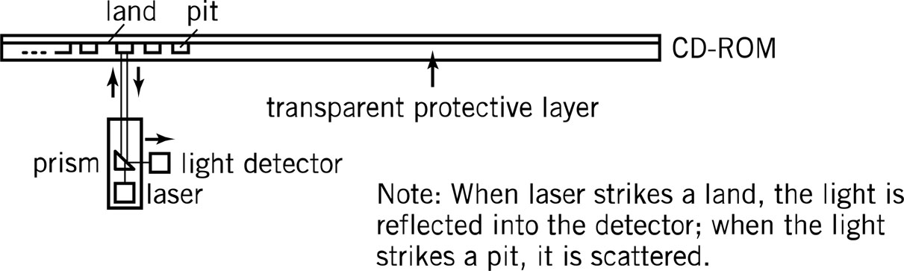
Optikai tárolók
Ha a lézer a felületre érkezik: a fény visszaverődik a detektorba
Ha a lézer egy üres helyre (land) érkezik: a fény visszaverődik
Ha a lézer egy pit-re érkezik: a fény nem verődik vissza – villog a detektorba érkező fény

Slide 18
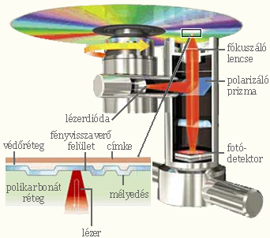
Optikai tárolók

Slide 19
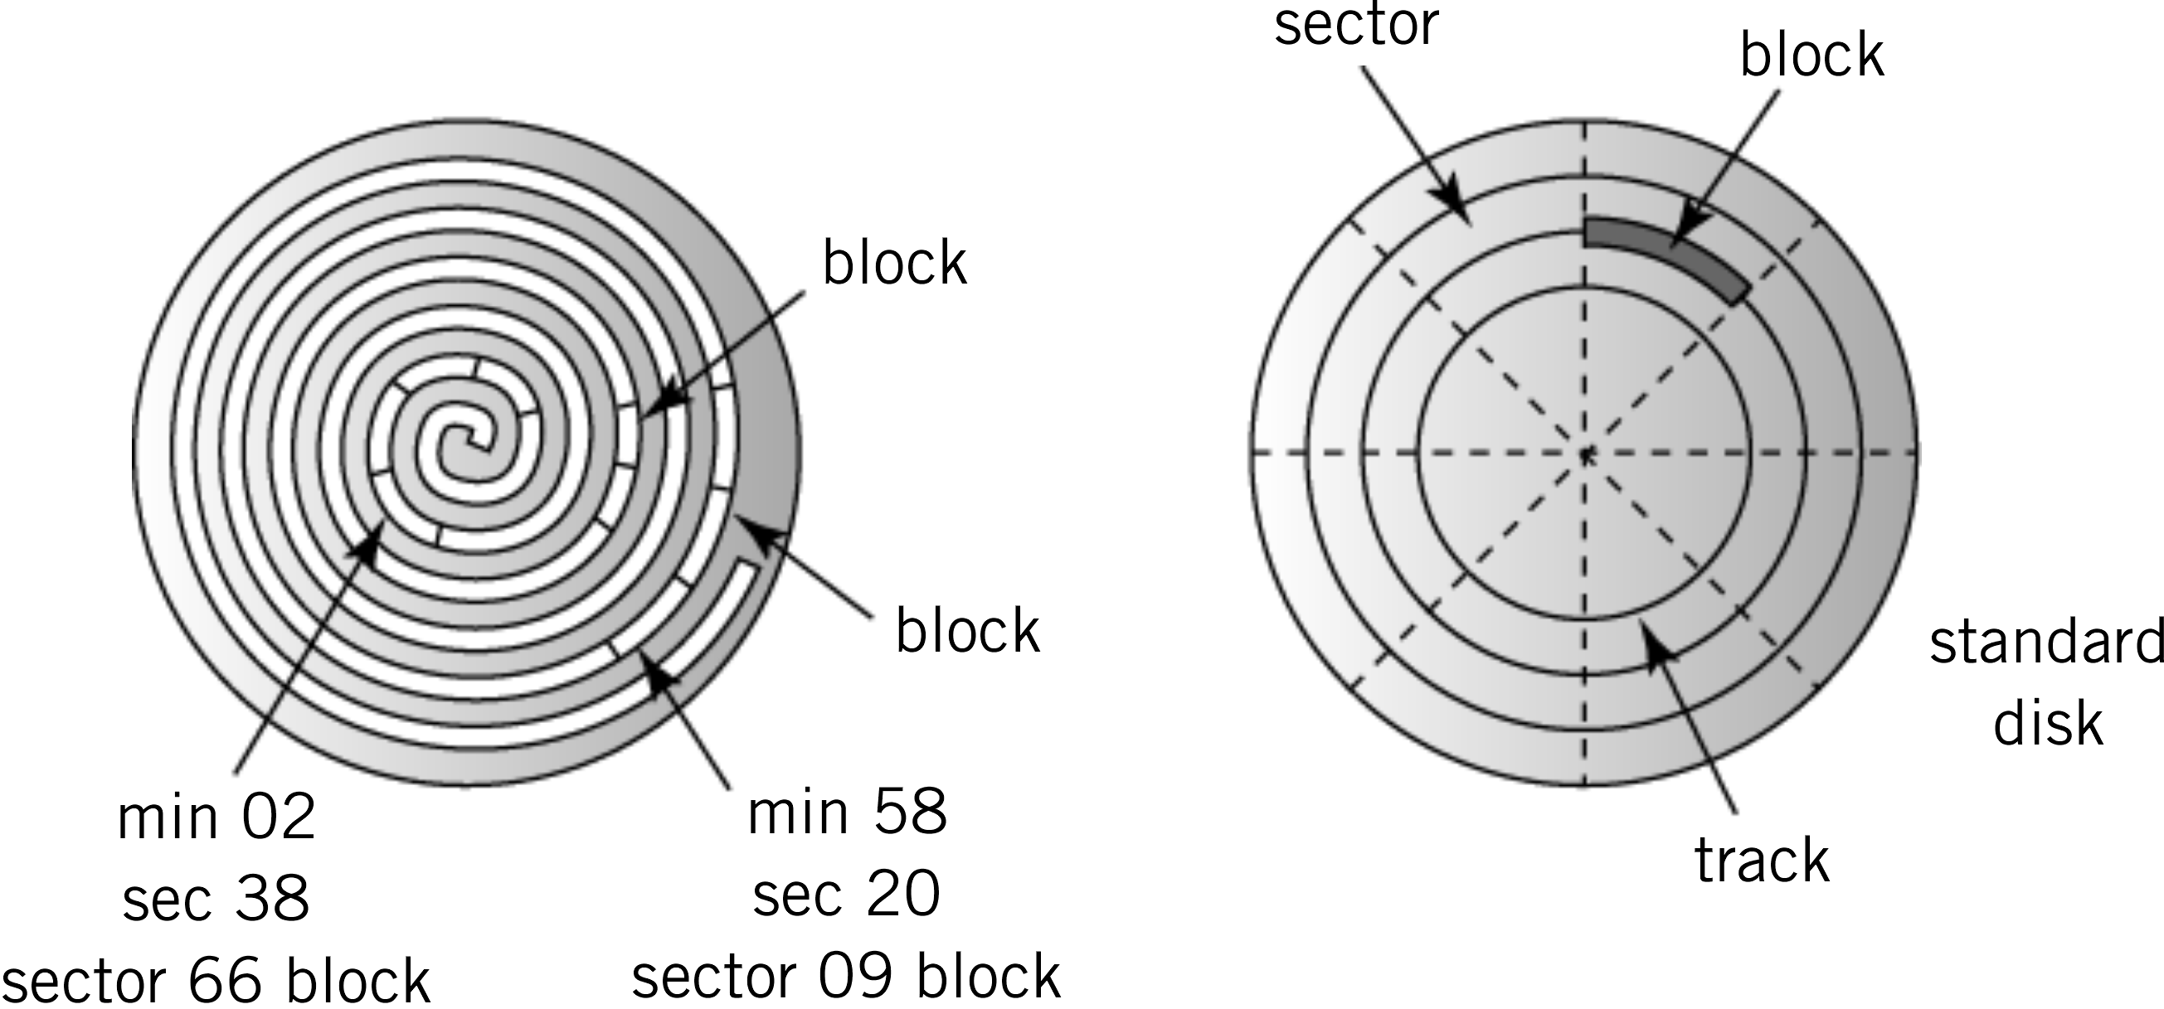
CD-ROM vs. Mágneslemez
CD-ROM
Hard Disk

Slide 20
Optikai lemezek
- CD: infravörös, 650-900 MB
- DVD: vörös, 4,7 GB
- Blu-Ray: ibolya szín, 25 GB
- Hologramos: 500 GB
- Írás:
  - szerves festék réteg, 1x írhatóknál,
  - fényvisszaverésű fázisváltós réteg (polikristályos, amorf),
  hologramok kiégetése.
- Két rétegű (olvasási irány), két oldalas

Slide 21
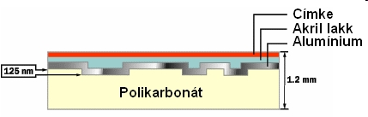
Optikai lemezek
CD ROM

Slide 22
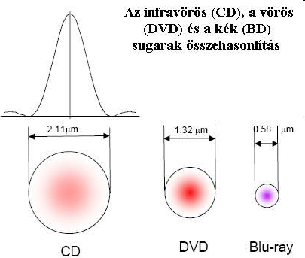
Optikai lemezek
CD ROM

Slide 23
Kijelzők
Pixel – picture element (kép elem, kép pont)
Képernyő mérete: A képernyő átlójának hossza
Képernyő felbontása (pixelek száma a képernyőn)
  VGA: 480 x 640
  SVGA: 600 x 800
  768 x 1024
  1280 x 1024
  …
Kép tárolásához szükséges tárhely számítása
  Felbontás * a képernyőn megjeleníthető színek ábrázolásához szükséges bit-ek száma
  Például: 16 színű kép, 100*500 pixel felbontás:
    16 szín → 4 bit egy pixelhez
    4 bit * 100 * 50 = 20,000 bit szükséges egy kép tárolásához

Slide 24
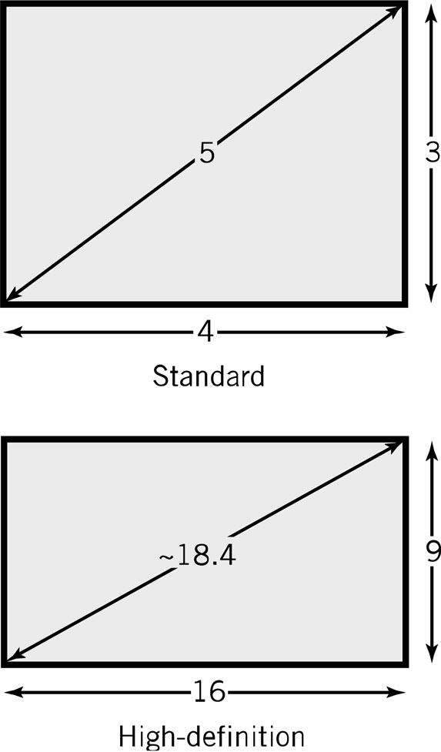
Kijelző
Kijelző méret: képernyő átló hossza
Felbontás: minimális meghatározható pixel méret
Képernyő oldalainak aránya:
x pixel-szer y pixel
  4:3 a legtöbb számítógépen
  16:9 nagyfelbontású kijelzők esetén

Slide 25
Színek és a kijelző
Minden szín kikeverhető három alapszínből: Vörös, Zöld, Kék (RGB)
Különböző színek → különböző az intenzitása a szín-komponenseknek
A pixel színének meghatározásához a három komponens intenzitását kell meghatározni.
4 bit/szín (színkomponens)
  16 x 16 x 16 = 4096 szín ábrázolható
24 bites színleíró (8 bit komponensenként)
(True Color)
  16.7 millió szín ábrázolható
Jelentős méretű videó-memória szükséges a képernyőtartalom tárolásához!

Slide 26
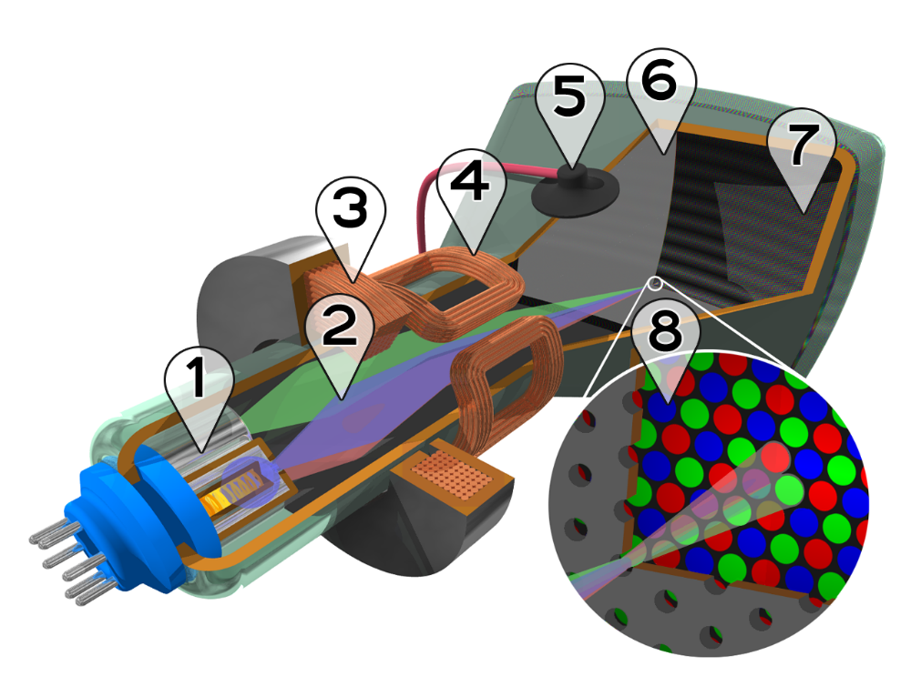
Színes katódsugárcső felépítése
Notes:
1. elektronágyú; 2. elektronnyalábok (színenként egy); 3. fókuszáló tekercsek; 4. eltérítő tekercsek; 5. anódcsatlakozó; 6. maszk a megjelenítendő kép vörös, zöld és kék részének szétválasztásához; 7. foszforréteg vörös, zöld és kék zónákkal; 8. képernyő foszforborítású belső rétegének közelképe

Slide 27
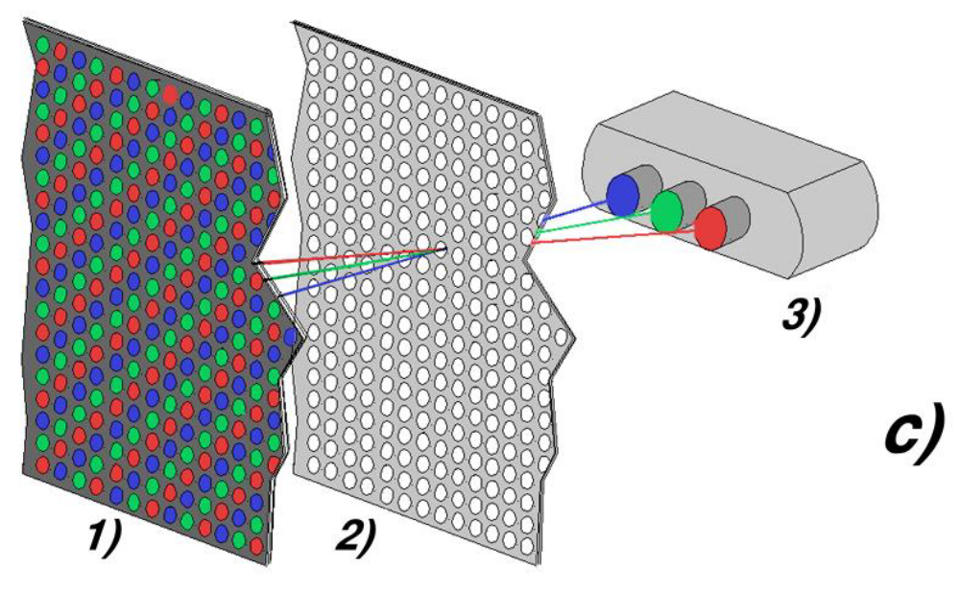
Pont-trió maszk

Slide 28
Katódsugárcsöves (CRT) monitorok
Katódsugárcsöves (CRT) - hasonlít a hagyományos TV-khez
  Raster-es (képpontokból álló) képernyő
  egy sor képponthoz 3 sor fénypor!, külön mindegyik színhez, additív színkeverés,
  maszk az árnyékoláshoz,
  3 különálló elektronágyú (mindegyik színhez egy)
  Az elektronsugár ereje → a szín árnyalata
  Raster-es scan (pásztázás)
    Kb. másodpercenként 30-szor
    Interlaced vagy non-interlaced (progresszív) pásztázás (scan)

Slide 29
Text monitorok, terminálok
Text (karakteres, szöveges) monitorok, (terminálok)
  Kizárólag szöveges információ megjelenítése
  Általában 24 sor x 80 karakter
  A karakter a képernyőn megjelenített információ legkisebb egysége
  Kis memória szükséges a tartalom tárolásához

Slide 30
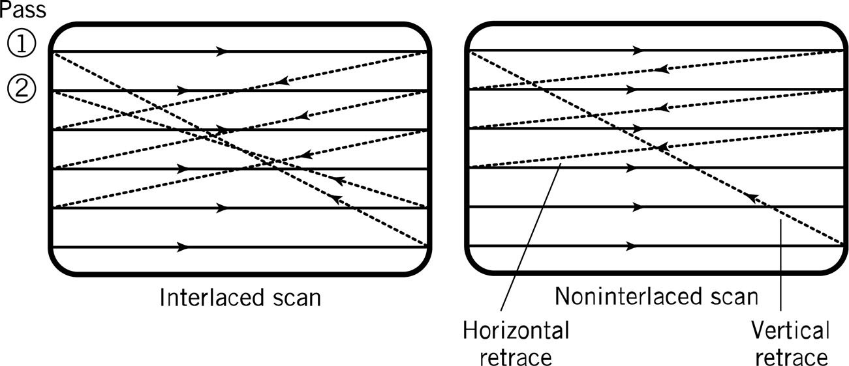
Interlaced vs. Non-interlaced (progresszív)

Slide 31
Interlaced vs. Non-interlaced (progresszív)
Progresszív:
- 25 teljes kép (PAL),
- szebb képalkotás.
- több fény (1/50-es záridő)
Oda-vissza alakítási lehetőségek, vágó-programok segítségével.

Slide 32
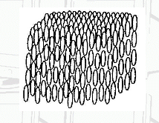
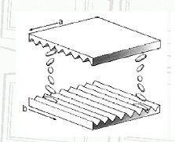
LCD – Liquid Crystal Display
Folyadék-Kristályos Kijelző
Folyékony ám rendezett molekulák.
Nematikus (fonál) folyadék-kristályok, pálcika alakúak, párhuzamos elrendezésűek.
Hossz irányú elmozdulás, tengelykörüli elfordulás.
Vékony réteg esetén merőleges beállás az üveglapokra.

Slide 33
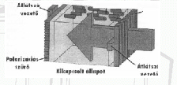
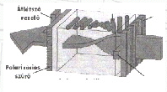
LCD – Liquid Crystal Display
Folyadék-Kristályos Kijelző
Dinamikus szórású:
  - off: átengedi a fényt, on: beáll az elektromos tér irányába és töri a fényt
Térvezérléses:
  polár szűrők és rovátkolt üveglapok szinkronja, off: 90°-os elforgatás, fehér, on: fekete

Slide 34
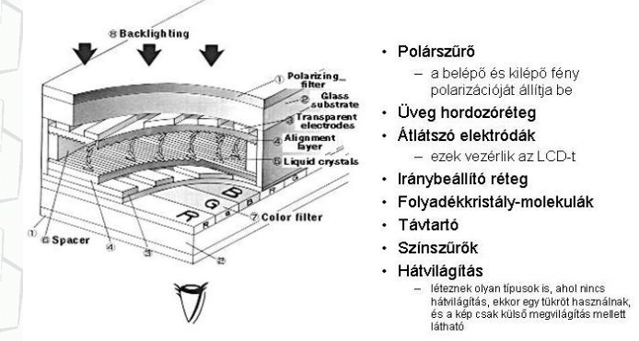
LCD – Liquid Crystal Display
Folyadék-Kristályos Kijelző
Duat-Scan Twisted Nematic (DSTN):
- nagyon lassú (150 ms, a passzív és közvetlen vezérlés miatt)
- passzív mátrix

Slide 35
LCD – Liquid Crystal Display
Folyadék-Kristályos Kijelző
Vékony-film Tranzisztor (TFT):
- FET-ek alkalmazásával közvettet vezérlés.
- aktív mátrix.

Slide 36
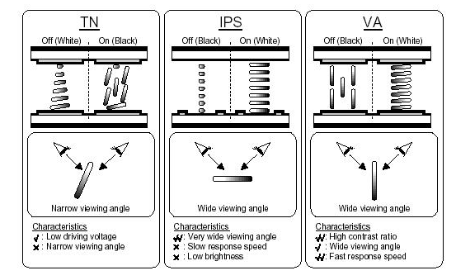
LCD – Liquid Crystal Display
Folyadék-Kristályos Kijelző
TN(Twisted Nematic ) [1 FET 2 ÉS kapu, csavart kristályszerkezet*]
IPS(In Plane Switching ): párhuzamos polár szűrők, [2 FET, *]
MVA(Multi Domain Vertical Alignment) [külön-külön forduló kristályok]

Slide 37
LCD – Liquid Crystal Display
Folyadék-Kristályos Kijelző
Hátsó megvilágító egy hideg-katódos fénycső vagy LED.
Folyadék kristályban 3 szín cella pixel-enként
TN Működés:
  az első szűrő polarizálja a fényt a megadott irányba, síkba,
  a folyadék kristály molekulái elforgatják a polarizált fényt, így a második szűrőn átjutván fehér pontot kapuk,
  feszültség hatására az elforgatás mértéke csökken, megszűnik és az elfordulás mértékétől fog függeni a szín ereje az adott pontban,
  így az utolsó szűrő a pont világosságát „állítja be”, a polarizáció arányában engedi át a fénysugarat.

Slide 38
LCD – Liquid Crystal Display
Folyadék-Kristályos Kijelző
LED:
- mátrixos,
- élbevilágításos

Slide 39
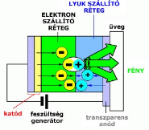
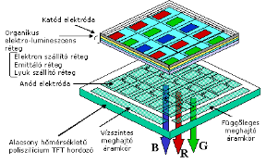
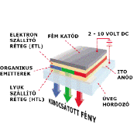
OLED – Organic Light-Emitting Diode
- rövid élettartam (kék)

Slide 40
Nyomtatók
Pontok vs. pixelek
  300-2400 dpi vs. 70-100 pixels per inch
Típusok
  Írógép / Margaréta fejes – elavult
  Pontmátrix – általában 24 tűs
  Tintasugaras – forró tinta cseppeket lövell a felületre
  Lézer
  Termálviaszos átvitel
  Festék szublimálás

Slide 41
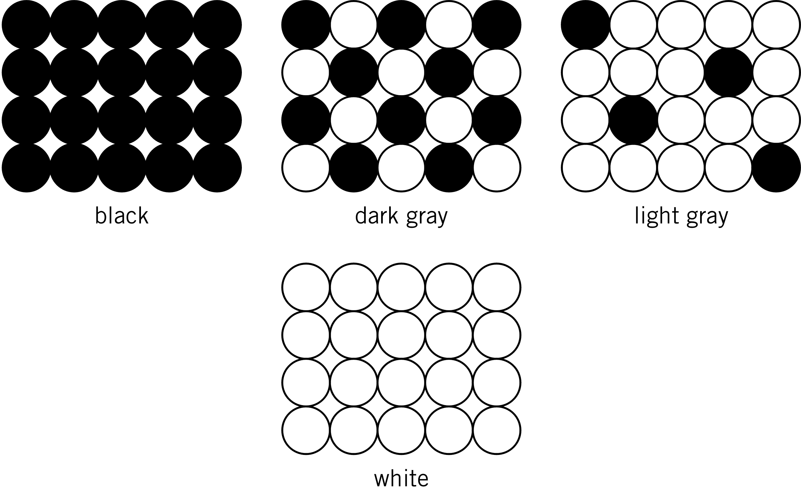
Szürke skála előállítása

